Slide 1
RVISOR
Chital Group
丁垣天 叶之帆 郑在一 何灏迪

Slide 2
rVisor的目标
rVisor的基本结构
rVisor的具体实现
rVisor-kernel
Kernel-hostfs
runrSC
Containerd-shim

Slide 3
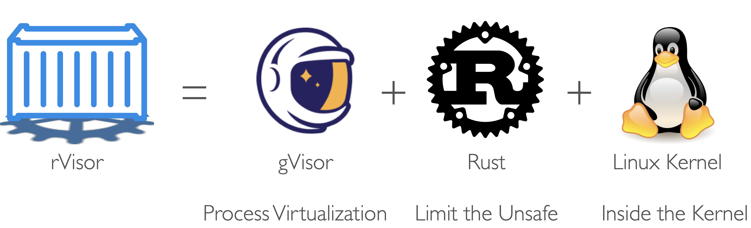
rVisor 的目标 - 内核中的轻量安全容器

Slide 4
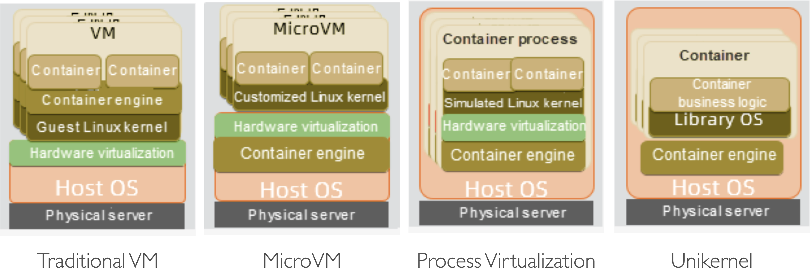
rVisor 的目标 - 轻量、安全、高效
Notes:
现在安全容器技术主要使用 MicroVM 和 进程虚拟化两种方案。
首先就是这个MicroVM，它是一种轻量级的虚拟机，使用裁剪过的内核，尽可能的减少传统虚拟机所带来的开销，这时MicroVM在保持容器效率的基础上实现了良好的兼容性，用户直接面对虚拟机的内核，无法对系统内核作出攻击。
另一个方法呢，是这个进程虚拟化，进程虚拟化的方法使用一个特定的内核来运行 Linux 二进制文件，它直接虚拟化Linux的运行环境，而不使用原来完整的 Linux镜像。可以在保证轻量性的同时为Linux应用提供尽可能大的兼容性。同时，应用程序面对着的是全新的内核，也难以对原有的内核进行有效的攻击。（轻量型的安全容器）

Slide 5
各种容器技术的比较
名称 | 实现方法 | 特点
runC | 基于namespace, cgroup, seccomp & MAC 技术实现进程资源隔离 | 直接对主机内核进行系统调用，隔离度低，安全性较差
gVisor | 基于ptrace的进程虚拟化 | 可以在保证轻量性的同时为Linux应用提供尽可能大的兼容性和安全性。但在效率上有较大的牺牲。
Kata(MicorVM) | 使⽤了轻量级的虚拟机和裁剪过的内核，尽可能的减少传统虚拟机所带来的开销 | 在保持容器效率的基础上实现了良好的兼容性，⽤户直接⾯对虚拟机的内核，⽆法对系统内核作出攻击。但启动速度和内存占用与传统容器还有差距。
Unikernel | 微内核，为每个引用构建专用的系统内核 | 需要对应⽤程序作出修改，修改的过程中会出现各种兼容性问题，兼容性问题使得它难以被⼴泛使⽤
rVisor | 系统调用劫持的进程虚拟化 | 相比 gVisor 有比较好的效率提升。 同时使用 rust 语言编写，可以保证内核的安全和高效。
Notes:
我们尝试对 gVisor 进行改进，使其能够获得与 runC 相媲美的性能。

Slide 6
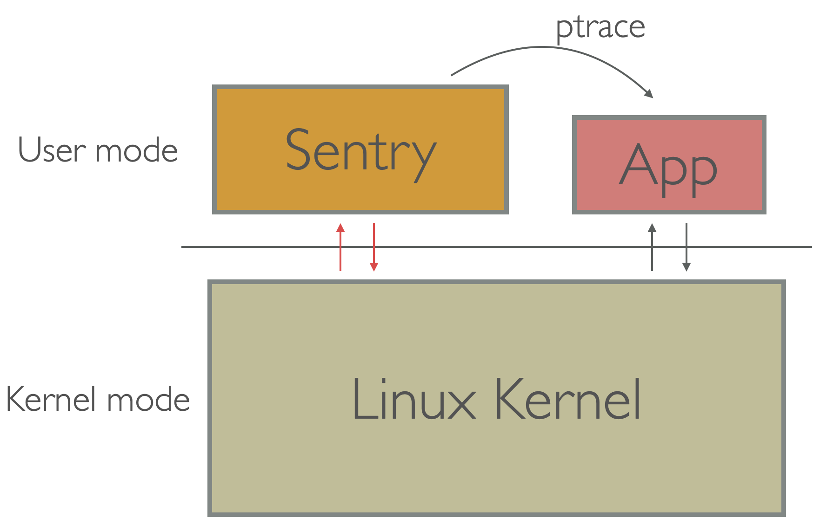
gVisor 在提高性能方面的困难
* 一方面，gVisor 是使用 GO 语言编写的操作系统内核，而现有的 Go 语言的 GC 并不适宜于完成操作系统内核的编写。
* 另一方面，gVisor 使用 Linux 提供的 ptrace 实现，应用程序在调用系统调用时，会进入内核态，然后内核会唤醒 Sentry 进程让 Sentry 进程执行，Sentry 进程执行完后，再进行一次系统调用切换到内核态，内核态继续转到应用程序中运行，这个过程中会进行大量的上下文切换，对gVisor整体的性能带来了很大的开销。
Notes:
但是 gVisor，我们虽然平常经常将它和Kata Container 并列，但它像 Kata Container 那样被逐步开始使用，gVisor 在性能上有比较大的问题。
gVisor 使用 Linux 提供的 ptrace 实现，ptrace 是一个用于调试进程的系统的调用，主要用于 gdb 已经我们实验二中涉及到的 strace 这样的调试分析工具。不过呢，由于大家知道Unix系统的设计哲学，“提供机制而不是提供策略”，也就是为所有部件尽可能地实现完整、强大的功能。所以 ptrace 系统调用被 Linux 做得非常强大，强大到 ptrace 可以支持这种将一个进程完全控制，捕获应用程序的所有系统调用和事件，但是 ptrace 在效率上有一定的问题。
应用程序在调用系统调用时，会进入内核态，然后内核会唤醒 Sentry 进程让 Sentry 进程执行，Sentry 进程执行完后，再进行一次系统调用切换到内核态，内核态继续转到应用程序中运行。
再最简单的情况下，整个过程中多出了很多次上下文切换，包括既包括两个进程之间的切换，也包括用户态和内核态的切换，这个开销在以计算为主的应用比如深度学习环境下不是很大的问题，但它在需要使用大量系统调用的、这种IO密集型的服务端容器运行环境内是难以接受的，我们先来看具体的 benchmark：

Slide 7
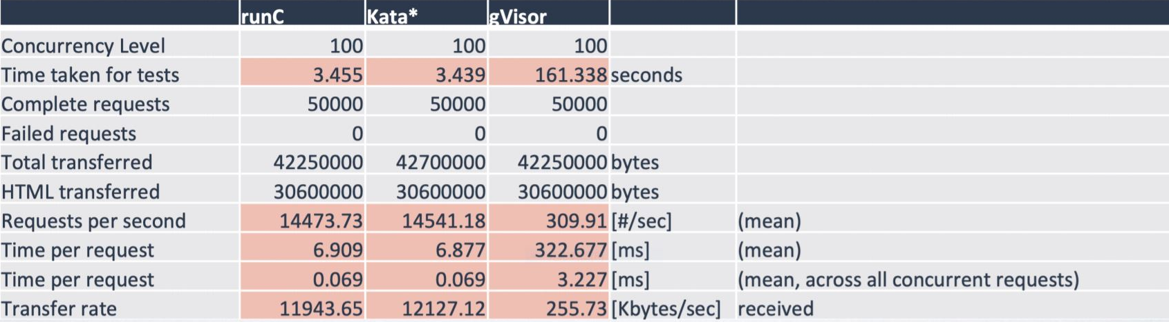
gVisor
These are benchmark conducted by Xu Wang & Fupan Li (Kata Container)
Test Nginx : ab -n 50000 -c 100 http://10.100.143.131:8080/
Notes:
这⾥两个 Kata Container 协会的相关开发者做了对 runC、Kata 和 gVisor ⼀组 benchmark ，可以看到 gVisor 在 Nginx ⽐ runC 和 Kata 慢了将近 50 倍。 这个数据⾜以显示出 gVisor 的在系统调⽤密集的应⽤中性能与 Kata 和原本的 docker、runc 还是有较⼤差距。

Slide 8
rVisor
兼容性 安全 高性能 轻量
公共云服务中的容器服务
在容器中安全运行不可信代码
应用Serverless的计算场景

Slide 9
rVisor - 我们的解决方案
* RVisor 使用 Rust 语言编写，具有和 Go 语言同样好的安全性
* RVisor 将所有内存的不安全性显式地用 unsafe 表示出来，同时将不安全的系统调用降低到最少，这样可以实现与 Go 同等的安全性。
* RVisor 使用系统调用劫持的方法实现安全沙箱环境。RVisor 可以完整地为应用程序提供服务，可以与原 Linux 主机做出很好的隔离。
* 同时，gVisor 在进行 ptrace 的同时，会进行多次进程切换，而 RVisor 使用系统调用劫持的过程中 Linux 用户线程不会改变，只会进行最简单的上下文切换，总而使 RVisor 拥有可以媲美原生应用的性能。

Slide 10
Kubernetes
Containerd
rVisor
Containerd-shim
APP
runrSC
User mode
Syscall table
rVisor-kernel
Kernel mode
zCore
Limited unsafe syscall
Linux kernel

Slide 11
Kubernetes
Containerd
rVisor
Containerd-shim
APP
runrSC
User mode
Syscall table
rVisor-kernel
Kernel mode
zCore
Limited unsafe syscall
Linux kernel

Slide 12
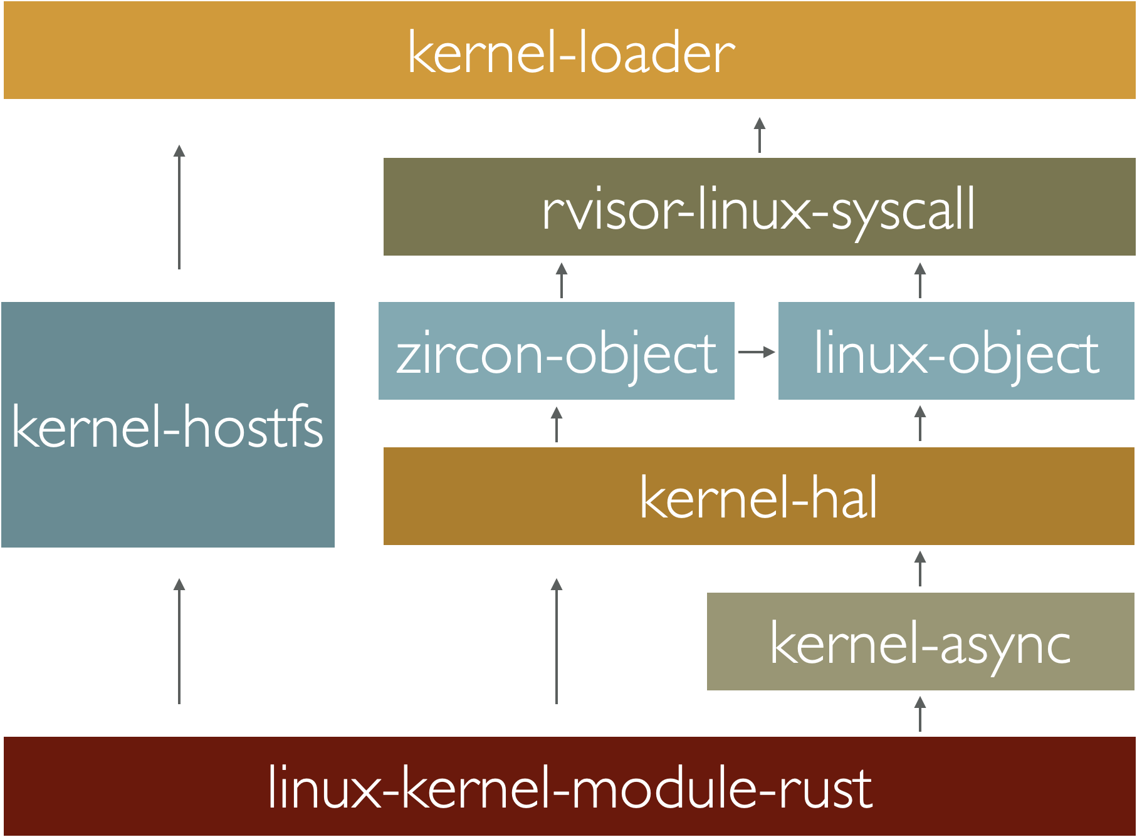
rVisor-kernel
kernel-loader 内核模块，实现容器架构，系统调用劫持
linux-kernel-module 修改过的原 Github 项目，添加了安全的用户指针，和 logger 等部件。
kernel-hostfs 用来在内核中实现 HostFs（本机文件系统）
kernel-async 在内核中添加对 Rust async 语法的支持。
zircon-object 、linux-object 原 zCore 模块。
rvisor-linux-syscall 所有劫持的 syscall 的实现。

Slide 13
rVisor-kernel
兼容性
添加 zCore 内核
安全
宿主机和容器的隔离
容器与容器的隔离
性能
benchmark
轻量

Slide 14
rVisor-kernel
兼容性-zCore
rVisor 在内核部分使用 zCore 的内核代码。
zCore 是清华大学操作系统课程实验的一个项目，由多届助教和学生共同开发、重构、和完善。
zCore 是一个用 Rust 编写的 Zircon 微内核，Zircon 是Google 推出的 Fuchsia OS 的微内核，zCore 的基本设计方法都是参照 Fuchsia 设计的。
zCore 的实现代码非常精简（1w行），但却对 Linux 有比较好的支持，值得我们研究和学习。

Slide 15
rVisor-kernel
why zCore?
zCore 相比用 Rust 编写的成熟的微内核操作系统 RedoxOS 更简单。
rCore 使用的是传统的内核，相比 zCore，不容易实现容器隔离。
zCore 的代码可复用性高。
实现了 zCore 之后，我们也可以对其他的更复杂的OS内核做移植。

Slide 16
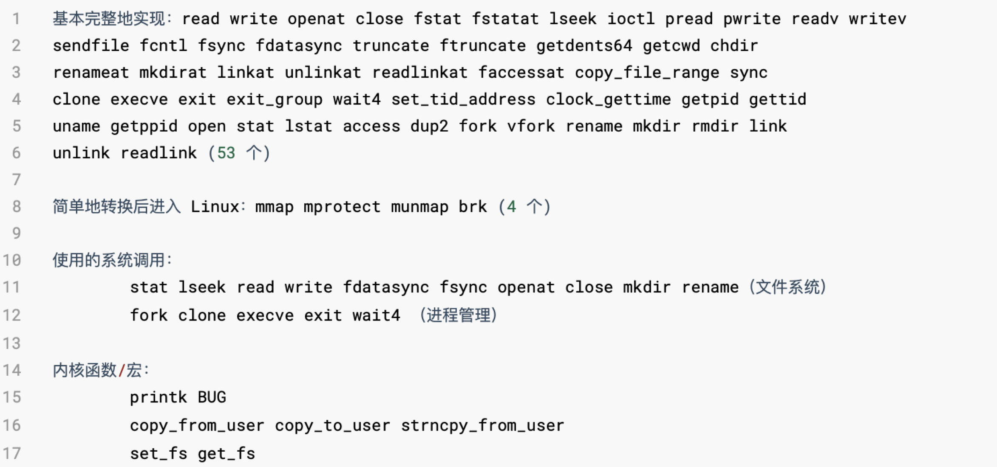
rVisor-kernel
已经实现的系统调用：

Slide 17
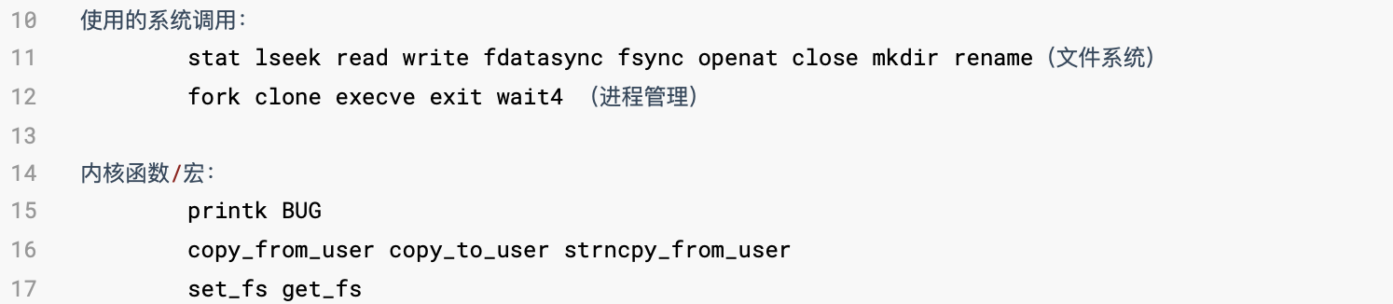
rVisor-kernel
安全性 - 宿主机与容器的隔离
RVisor 的所有系统调用都是通过 zCore 间接完成的，我们为 zCore 在内核中的运行提供基本的支持，然后所有系统调用都直接交由 zCore 运行。
所有使用的系统调用如下：

Slide 18
rVisor-kernel
安全性 - 内存管理系统的隔离
RVisor 使用 mmap 系统调用来为 zCore 分配内存。
RVisor 创建一个 tmpfs 文件作为物理地址空间，然后我们修改了 zCore，zCore 会使用 mmap 来完成用户虚拟地址空间到tmpfs 文件物理地址空间的映射。这样 RVisor 内部的内存系统可以完整地与 Linux 宿主机隔离。
同时，由于 tmpfs 是在内存中实现的文件系统，可以保证 zCore 直接读写物理内存时的效率。
Notes:
这一方面我们目前的实现还是一个简单的概念验证，这一部分还没有得到完整的实现。

Slide 19
rVisor-kernel
安全性 – 容器与容器的隔离
内存管理的隔离：RVisor 会对 zCore 中的一些重要的静态变量进行了隔离，RVisor 为每个容器都提供一个临时文件作为物理地址和一个独立的空闲帧表。
文件系统的隔离：zCore 每个进程都有独立的文件系统节点指针，且 zCore 内部没有其他的静态的文件系统节点，故对文件系统的访问只能通过这个节点完成。

Slide 20

rVisor-kernel
高性能 – 系统调用的劫持
rVisor 通过对系统调用的劫持，在劫持系统调用这方面几乎没有损耗。
下面是在 cargo build --release 下使用简单的文件读写做的 Benchmark。

Slide 21
Kubernetes
Containerd
Containerd-shim
APP
runrSC
Syscall table
rVisor-kernel
zCore
Limited unsafe syscall
Linux kernel

Slide 22
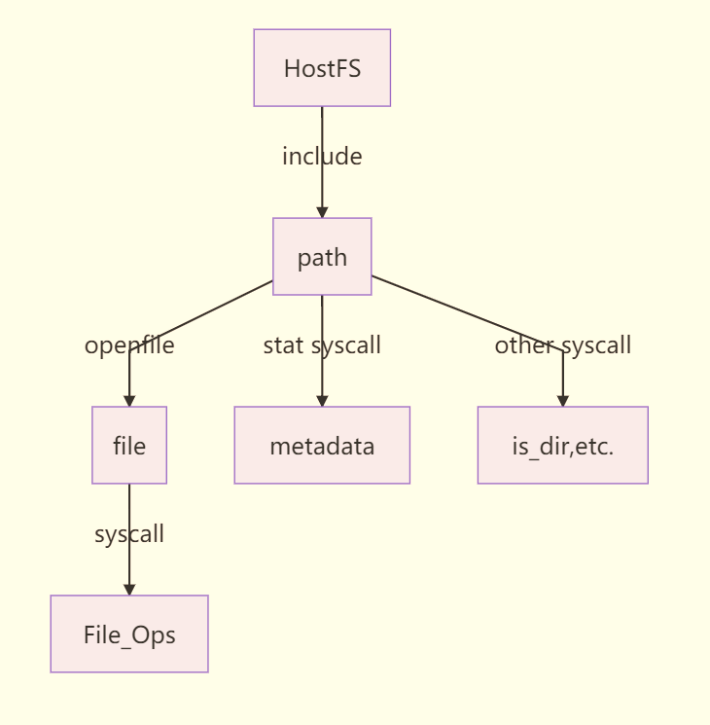
Host fs
为容器提供底层的文件系统(及接口)
基于linux-kernel-module实现接口
metadata(), resize(), create(), move_(), find(), get_entry(), read_at(), write_at(), open_file(), sync_data(), sync_all(), ...

Slide 23
Kubernetes
Containerd
rVisor
Containerd-shim
APP
runrSC
User mode
Syscall table
rVisor-kernel
Kernel mode
zCore
Limited unsafe syscall
Linux kernel

Slide 24
runrSC
运行rvisor的命令行工具 与docker的runC，gvisor的runSC相对应
创建/终止容器
在容器内运行指定程序
输出容器内的进程信息
利用cgroup限制容器资源

Slide 25
实现原理
利用ioctl()对rvisor设备进行控制
在指定路径处创建容器
int id = ioctl(int fd, RVISOR_CREATE, char *path)
在指定容器中添加本进程
ioctl(int fd, RVISOR_ADD_SELF, int id)
删除指定id的容器
ioctl(int fd, RVISOR_REMOVE, int id)

Slide 26
创建容器
`./runrsc create [path]`
输出进程信息
`./runrsc ps`
终止容器
`./runrsc shutdown`
在容器内运行程序
`./runrsc exec [path][option]`
- 可选择利用-env [name=value]的方式为该进程添加多个环境变量
- 可选择在末尾添加&使该进程在后台运行而不阻塞terminal

Slide 27
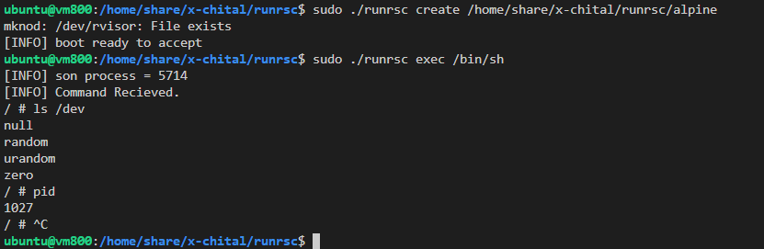
*在容器内前台运行shell

Slide 28
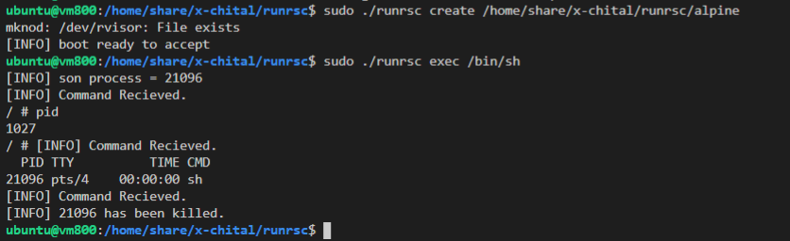

*在容器内前台运行shell，在另外的Terminal前后使用`ps`和`shutdown`命令

Slide 29
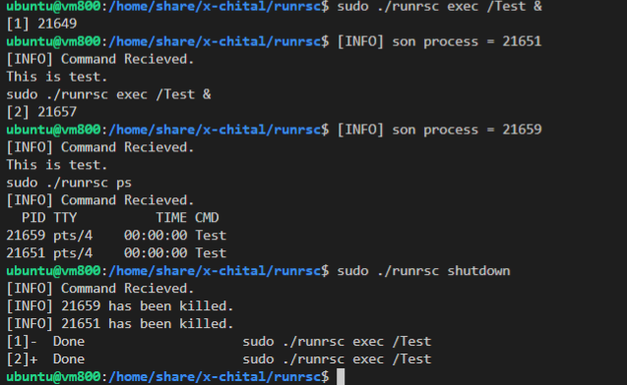

*后台模式运行Test两次，并在该Terminal内使用`ps`和`shutdown`进行控制

Slide 30
Kubernetes
Containerd
rVisor
Containerd-shim
APP
runrSC
User mode
Syscall table
rVisor-kernel
Kernel mode
zCore
Limited unsafe syscall
Linux kernel

Slide 31
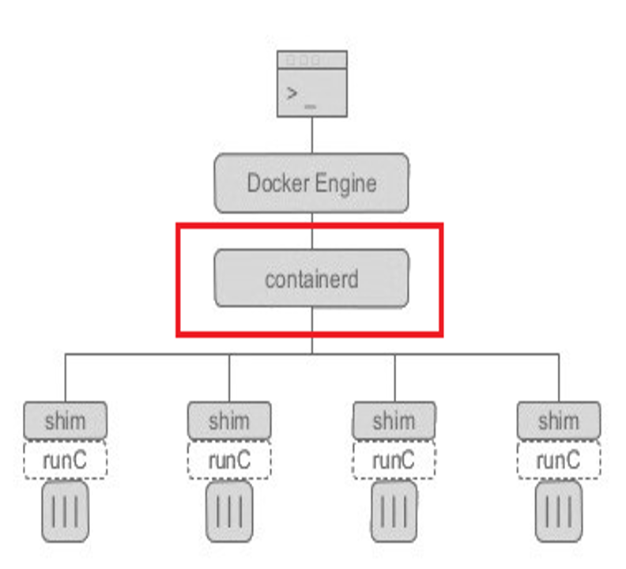
Containerd-shim
为了使Kubernetes等编排程序通过调用 Containerd 接口部署、管理容器，而 Containerd 通过调用 Shim 启动、管理容器： Shim 是 runC 等容器运行时的直接管理者（管理容器的生命周期，调用容器运行时 ，收集容器的运行状态）。

Slide 32
Containerd-shim
名称 | 用途
State | 获取容器进程的运行状态
Create | 创建容器（但未启动容器进程）
Start | 启动容器进程
Delete | 删除容器
Kill | 杀死容器进程
CloseIO | 关闭容器进程输入输出
Wait | 等待容器进程中止
Containerd 兼容一切满足 OCI 标准的运行时。
为了使 k8s 等工具能像使用 runC 一样使用 rVisor 作为容器运行时，我们需要为 rVisor编写一个 Containerd-Shim。
该 Shim 调用容器运行时（ runrsc ）的API实现了一系列RPC接口。

Slide 33
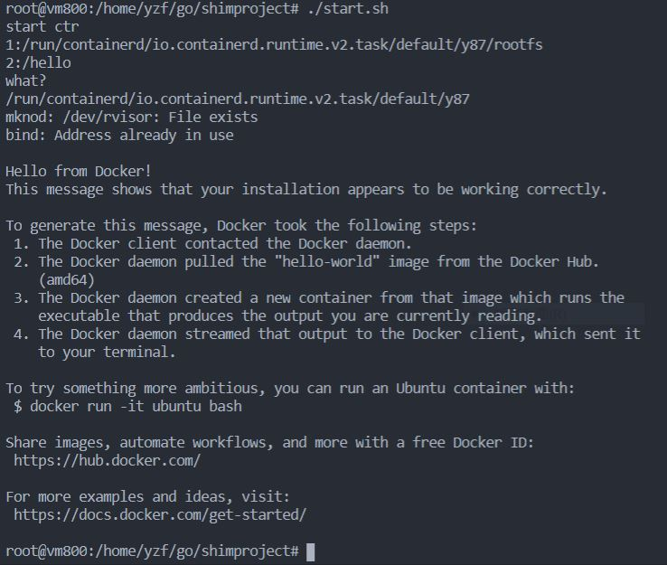
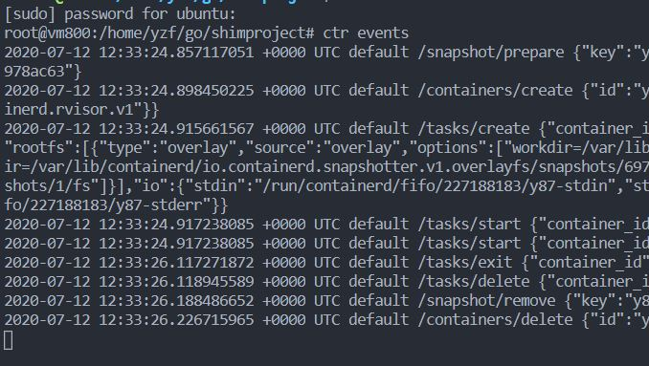
Dockerhub: Hello-World

Slide 34
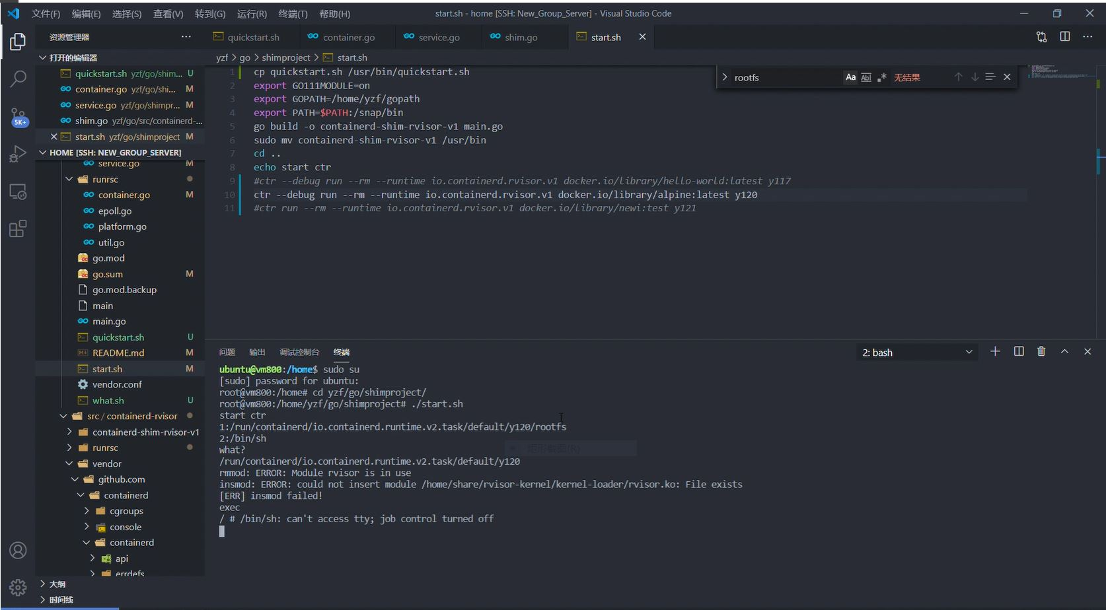
Containerd-Shim Exampe: Alpine

Slide 35
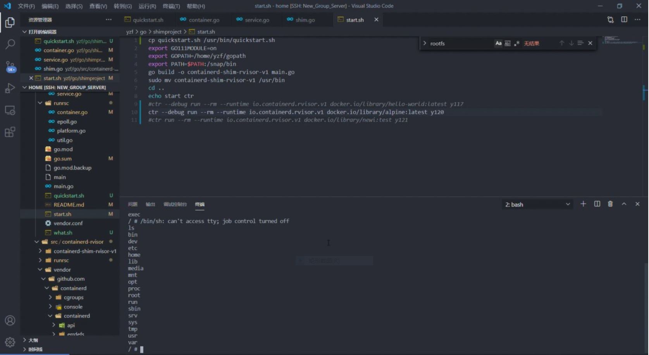
Containerd-Shim Exampe: Alpine

Slide 36
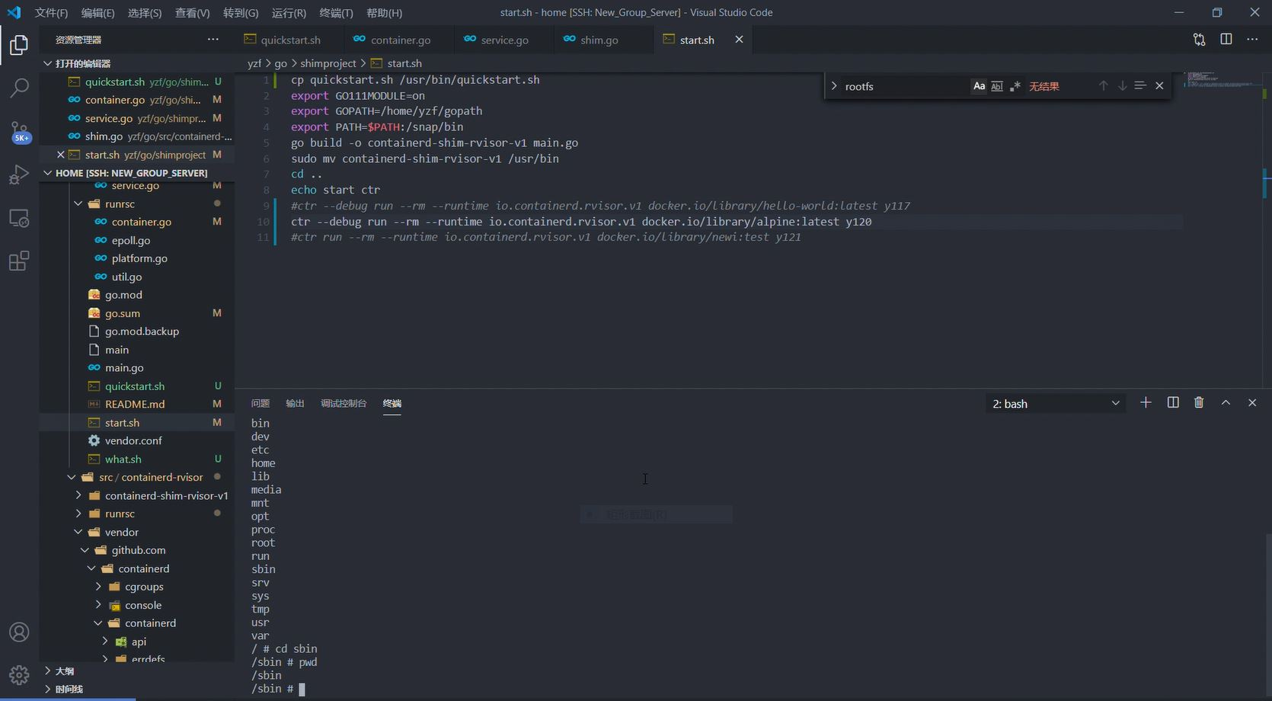
Containerd-Shim Exampe: Alpine

